Slide 1



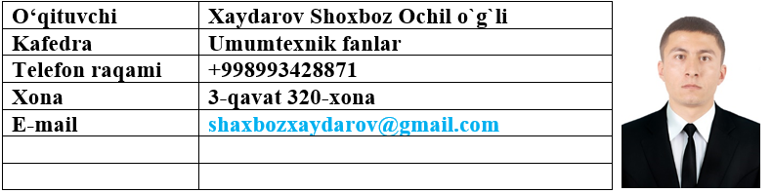
“TIQXMMI” MILLIY TADQIQOT UNIVERSITETINING
QARSHI IRRIGATSIYA VA AGROTEXNOLOGIYALAR INSTUTUTI
FAN:
(Subject)
Elektronika va mikroprotsessor texnikasi
Fan o’qituvchisi haqida ma’lumot:
(About subject teacher)

Slide 2

Yarim o’tkazgichli to’g’rilagich diodda bajarilgan to’g’rilagich sxemalari.

Slide 3
O`tilgan mavzularni mustahkamlash

Slide 4
Reja:
Uzluksizlik tenglamasi va yarim o`tkazgichning silliqlovchi xususiyati
Bir fazali va uch fazali to`g`rilagichlar
Silliqlovchi filtrlar

Slide 5
Uzluksizlik tenglamasi. Yarimo‘tkazgichlarda nomuvozanat zaryad tashuvchilar konsentratsiyalarining o‘zgarishlari uzluksizlik tenglamasi bilan belgilanadi.
Umuman olganda, yarimo‘tkazgich hajmida zaryad tashuvchilar harakati ikki jarayon: diffuziya va dreyf bilan belgilanadi. Diffuziya zaryad tashuvchilar gradienti ta’sirida, dreyf esa elektr maydon ta’sirida sodir bo‘ladi. Zaryad tashuvchilar hosil qilgan to‘liq tok zichligi to‘rt tashkil etuvchi bilan aniqlanadi:
j=jnДИФ+jnДР+jpДИФ+jpДР

Slide 6
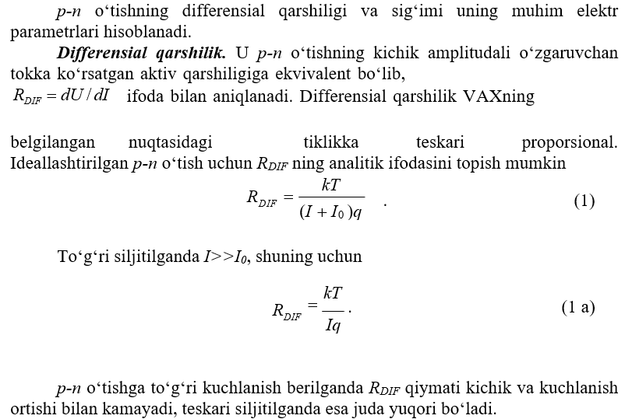

Slide 7

Kuchlanish qiymati o‘zgarganda injeksiyalangan zaryad tashuvchilar soni, zaryad miqdori o‘zgaradi. Zaryadlarning kuchlanish ta’sirida bunday o‘zgarishi kondensator qoplamalarida zaryadning o‘zgarishiga o‘xshaydi. Noasosiy zaryad tashuvchilar bazaga diffuziya hisobiga kelgani sababli bu sig‘imni diffuziya sig‘im deb ataladi va quyidagi formulaga binoan hisoblanadi

Slide 8
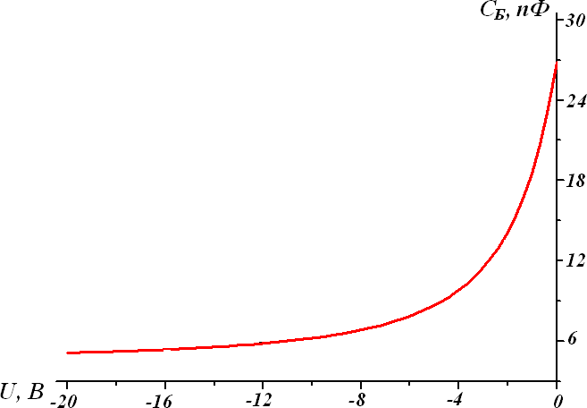
p-n ўтишнинг вольт – фарада характеристикаси.

Slide 9
To‘g‘rilagichlar
• Respublikamizda elektr energiyasi 50 Gs chastotali o‘zgaruvchan tokda tarqatiladi, bu bilan birga telekommunikatsiya apparaturalarining ko‘p qismi turli nominallardagi o‘zgarmas tok bilan ta’minlanishi sababli o‘zgaruvchan tokni o‘zgarmas tokka o‘zgartirish zarurati tug‘iladi. Buning uchun to‘g‘rilagichlar ishlatiladi.
• To‘g‘rilagich deb o‘zgaruvchan kuchlanishni o‘zgarmasga o‘zgartiruvchi elektron qurilmaga aytiladi. To‘g‘rilagichning asosiy vazifasi – to‘g‘rilagich kirishiga berilgan kuchlanish yo‘nalishi o‘zgarganda, yuklamadan oqib o‘tayotgan tok yo‘nalishini o‘zgartirmay saqlashdan iborat.

Slide 10
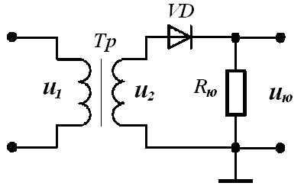
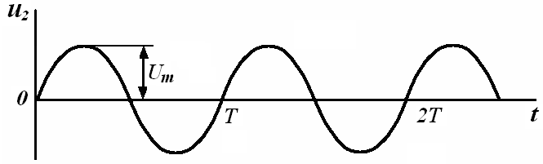
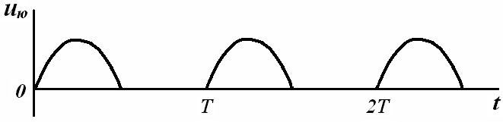
Bir fazali yarim davrli to’g’rilagich sxemasi
.

Slide 11
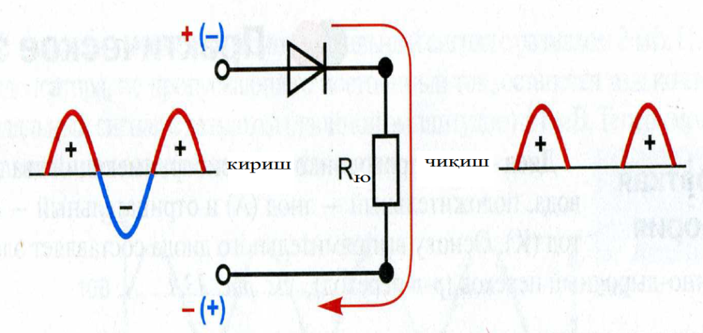
Bir fazali yarim davrli to‘g‘rilagich sxemasi

Slide 12


Bunday to‘g‘rilagich chiqishidagi kuchlanishning o‘rtacha qiymati quyidagi formulaga muvofiq topiladi:
bu yerda U_{m} – trasformatorning ikkilamchi o‘ramidagi kuchlanish; T – kirish kuchlanishining davri; ω –signal chastotasi, ω = 2π/T.
Yarim davrli to‘g‘rilagich chiqishidagi signal davri kirish signali davriga, dioddagi maksimal teskari kuchlanish qiymati, kirish kuchlanishining maksimal qiymatiga teng:

Slide 13
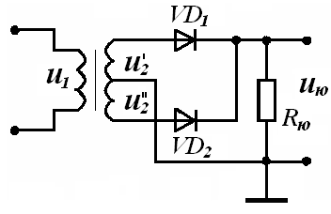
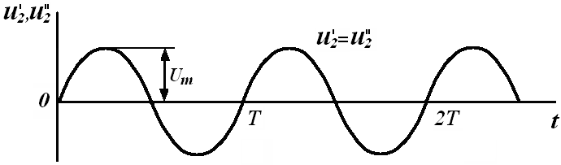
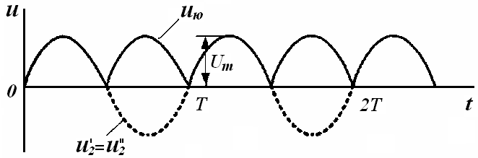
Bir fazali ikki yarim davrli to‘g‘rilagich sxemasi

Slide 14
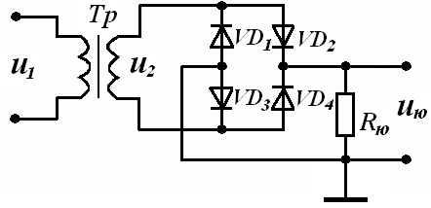
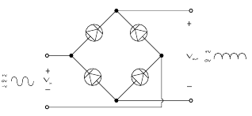
Bir fazali to‘g‘rilagichning ko‘prik sxemasi

Slide 15
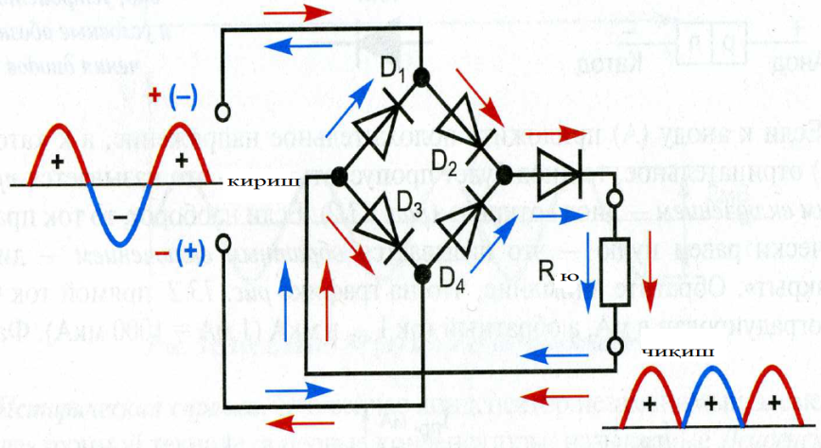
Bir fazali to‘liq davrli to‘g‘rilagich sxemasi
.

Slide 16
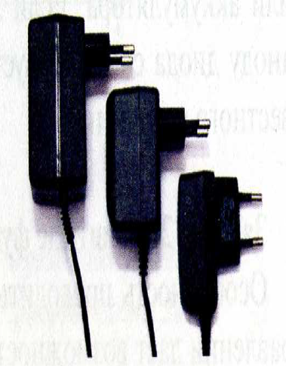
Qo`shimcha ma`lumot
Deyarli barcha ixcham elektron qurilmalar–
pleerlar, fotoapparatlar, video-kameralar,
o‘yinlar, mobil telefonlar va boshqalar
o‘zgarmas tokdan manba oladi. Akkumulyatorlarni
zaryadlash yoki yuqorida qayd etilgan
qurilmalarni bevosita tok bilan ta’minlash
uchun tarmoqdagi 220 Vli o‘zgaruvchan kuchlanishni
o‘zgarmasga aylantiruvchi adapter talab etiladi.
Har bir adapterda bir nechta diod mavjud
bo‘lib, ular tok to‘g‘rilagich vazifasini
bajaradilar. Ko‘p hollarda bunday tarmoq
adapterlari qurilmaning ichiga o‘rnatilgan
bo‘ladi.

Slide 17
Uch fazali to’g’rilagichlar
• Uch fazali to‘g‘rilagichlar o‘zgaruvchan uch fazali tarmoqdan manba oladilar. Sxema tarkibida uch fazali transformator bor bo‘lib, uning ikkilamchi o‘rami yulduzcha usulida ulangan bo‘lib har fazada bitta yarim davrli to‘g‘rilagich ishlaydi.
• Fazalar 120 gradusga siljigani sababli to‘g‘rilangan tokning yarim to‘lqinlari bir-birini qoplaydi va puls tarorlanishi kamayadi. Har fazada ikkala yarim to‘lqin to‘g‘rilanadi, chunki bu yerda ikkita yarim davrli to‘g‘rilash yuz beradi. To‘g‘rilagichlardan tuzilgan ko‘prikka tarmoq kuchlanishi beriladi. Davrning har qaysi oltidan bir qismi davomida to‘g‘rilangan tokning zanjirida fazalar birining to‘g‘rilangan kuchlanishi ta’siridan tok o‘tadi.

Slide 18
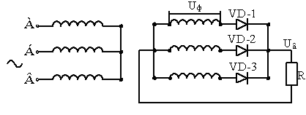
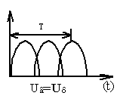
Uch fazali to’g’rilagich sxemasi
.

Slide 19
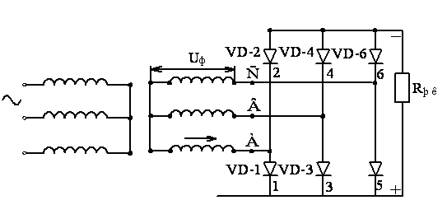
Uch fazali ikki yarim davrli to‘g‘rilagich sxemasi
.

Slide 20
Silliqlovchi filtrlar
• Ma’lumki, yarim va to‘liq davrli to‘g‘rilagichlar chiqishidagi to‘g‘rilangan signal pulslanuvchi bo‘ladi. Demak, bu ko‘rinishdagi signallarni silliqlash talab etiladi. Shuning uchun silliqlovchi filtrlar qo‘llaniladi. Silliqlovchi filtrlar chiqishdagi tok va kuchlanish qiymatini pulslanishini bartaraf etish uchun qo‘llaniladi.
• Filtrlarning asosiy elementlari bo‘lib kondensator, o‘zakli induktiv g‘altak (drossel) va rezistorlar hsioblanadi.

Slide 21
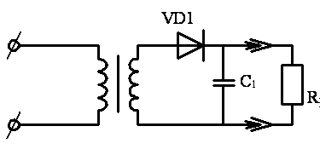
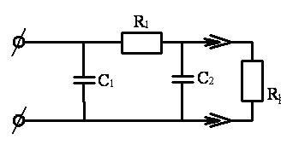
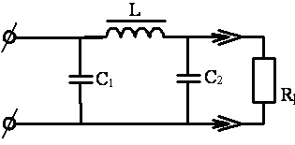
Silliqlovchi filtr turlari

